Slide 3
避免數位性別暴力的「五不」防護守則：
1.不違反意願：不可強迫他人拍攝或傳送影像。
2.不聽從自拍：不要聽從引誘拍攝自己的影像。
3.不倉促傳訊：傳送訊息及影像前應再三確認。
4.不轉寄私照：收到他人私密照，轉傳即違法。
5.不取笑被害：取笑或檢討被害人是更大傷害。

Slide 4
遭遇數位性別暴力的「四要」防護守則：
1.要告訴師長： 比起獨自面對，師長可提供更多協助。
2.要截圖存證： 有明確的證據，有效將歹徒繩之以法。
3.要記得報警： 不只為了自己，避免更多無辜者受害。
4.要檢舉對方： 就算是假帳號，讓管理者依規定處理。

Slide 5
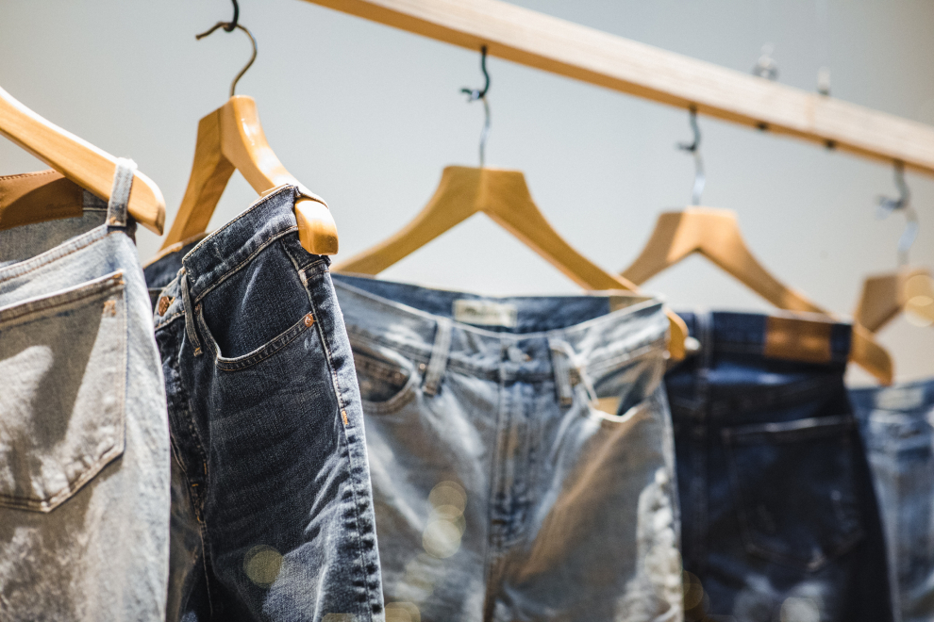
丹寧日- (Denim Day)穿上牛仔褲…
每年四月的最後一個周三是「丹寧日」
響應丹寧日 強調穿著不能成為性暴力的藉口， 宣導「身體自主權」的觀念 倡導性別平等與尊重 創造友善校園。

